Slide 1
耶穌三次呼召彼得
110/12/11 于大同教會

Slide 2
Fig1

Slide 3
Fig2
Notes:
神賜給我們最好的禮物就是聖經與聖靈。

Slide 4
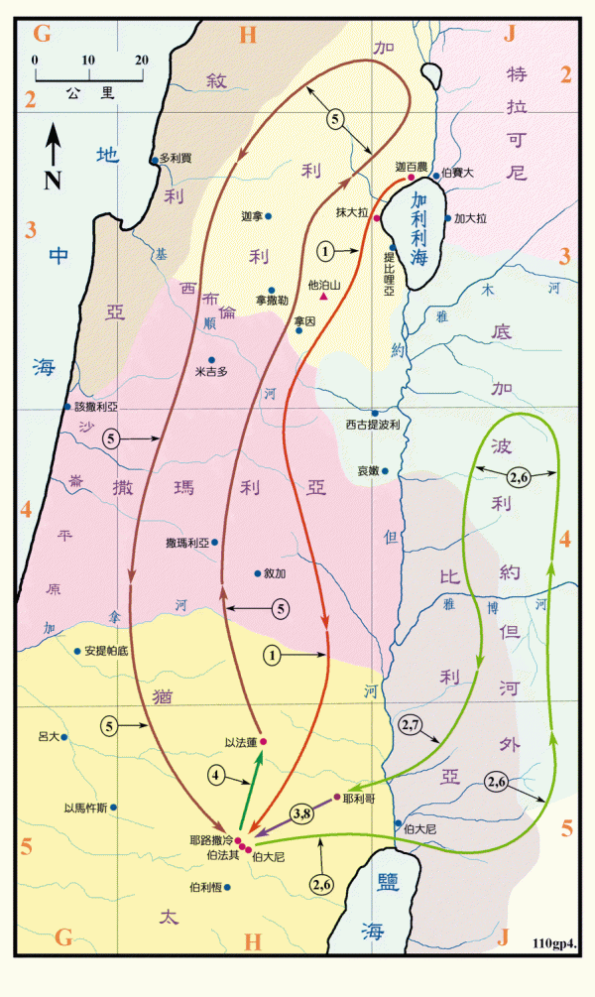
Fig3

Slide 5
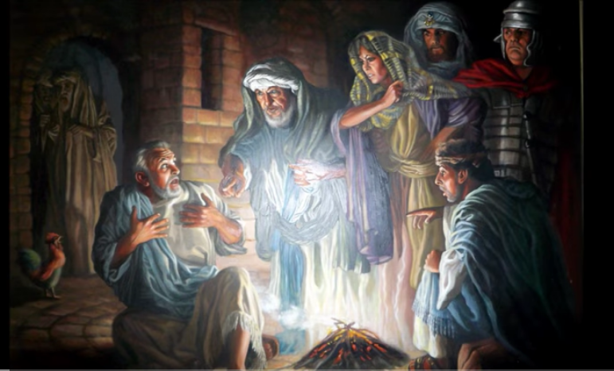
Fig4

Slide 6
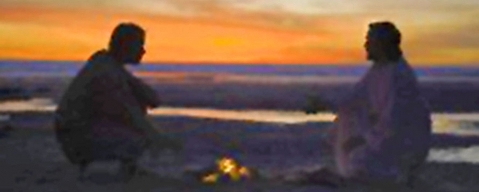
Fig5

Slide 7
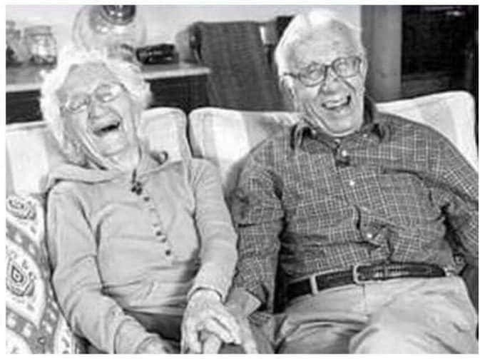
Fig6

Slide 8
Fig7

Slide 9
結論
彼得 |  | 彼得
第一次被召 | 教會要建立在這磐石上 (名的呼召) | 炭火前 | 三次不認主
第二次被召 | 他要得人如得魚 (信的呼召) | 炭火中 | 回應主的愛
第三次被召 | 他要餵養主的小羊，為主而死。 (愛的呼召) | 炭火後 | 用生命來愛主
Fig7

